Slide 1
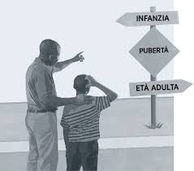
LA PUBERTA’ NEI RAGAZZI
Piccola guida per capire quando sta arrivando la pubertà
Prof. Francesco Cannizzaro - Specialista in Pedagogia, Bioetica e Sessuologia

Slide 2
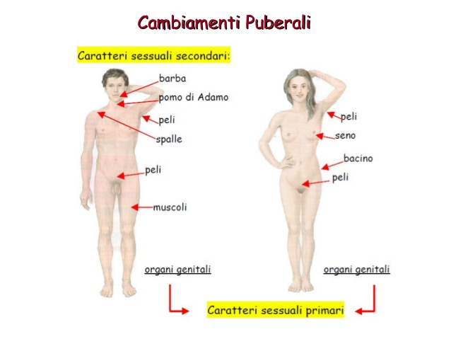
LA PUBERTA’ NEI RAGAZZI

Slide 3
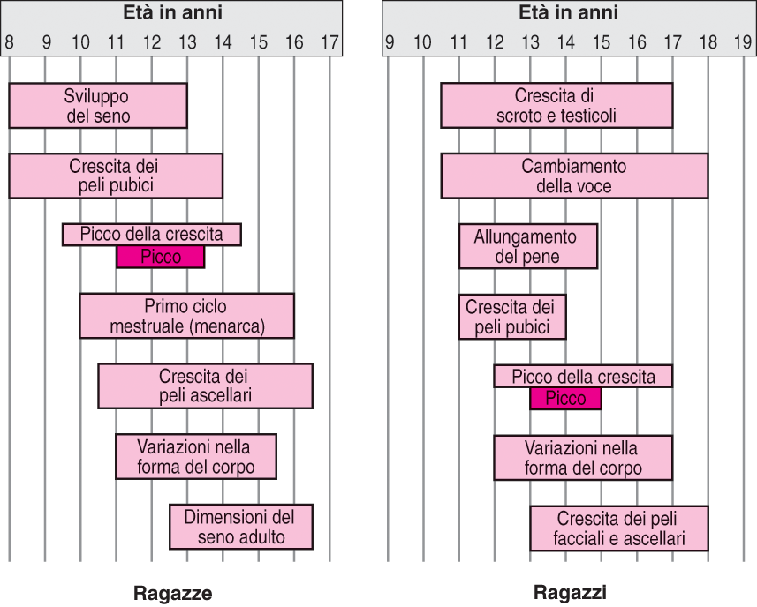
LA PUBERTA’ NEI RAGAZZI

Slide 4
LA PUBERTA’ NEI RAGAZZI
Che cos’è la pubertà?
La pubertà è una delle fasi più confuse ed eccitanti nella vita di un ragazzo.
Il corpo cambia e comincia ad assomigliare di più a quello di un uomo.
Si diventa più alti, crescono i peli, l'odore del corpo diventa più intenso e oltre agli organi si sviluppano anche gli istinti sessuali.
La pubertà porta a cambiamenti fisici ed emotivi rilevanti.
Inizia tipicamente fra i 9 e i 14 anni e si completa tra i 16 e i 18 anni; i cambiamenti seguono uno schema diverso per ciascun individuo.
Per capire se sei arrivato alla pubertà, segui le indicazioni proposte.

Slide 5
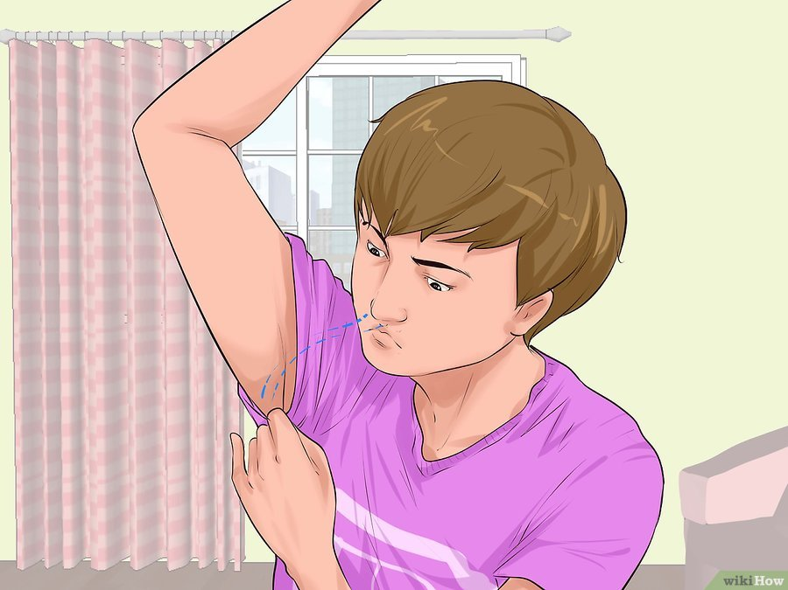
LA PUBERTA’ NEI RAGAZZI
Nota se il tuo odore è più forte
Gli ormoni influenzano le ghiandole sudoripare, cosa che porta ad avere un odore diverso e più intenso.
Se avverti questo cambiamento allora è tempo di iniziare a usare un deodorante, se non lo stai già facendo.
Inoltre, dovresti fare qualche doccia in più per mantenere il corpo pulito e profumato.

Slide 6
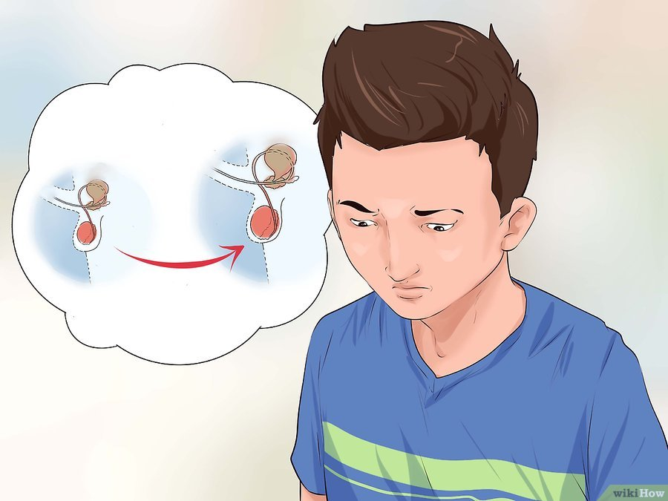
LA PUBERTA’ NEI RAGAZZI
Nota l'incremento delle dimensioni dei testicoli
Se noti un aumento nella misura dei testicoli, sei probabilmente entrato nella pubertà.
Questo è infatti uno dei primi segnali, anche se non sempre è facile da cogliere.
I testicoli continueranno a crescere fino all'età adulta.
Questo aumento delle dimensioni causerà un maggiore abbassamento dei testicoli all'interno dello scroto.

Slide 7
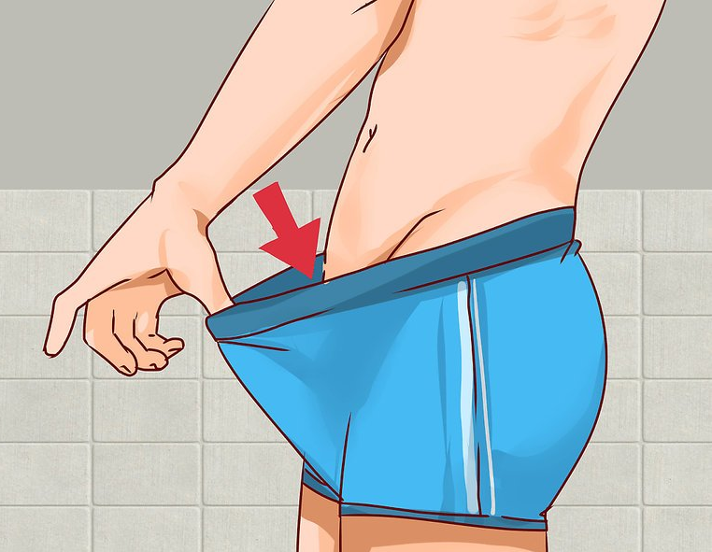
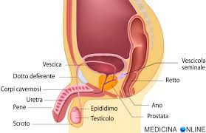
LA PUBERTA’ NEI RAGAZZI
Nota l'aumento delle dimensioni del pene e dello scroto
Circa un anno dopo l'ingrossamento dei testicoli, anche pene e scroto cambieranno.
Il pene si allungherà, aumentando leggermente anche in larghezza.
I testicoli continueranno a svilupparsi fino all'età adulta.

Slide 8
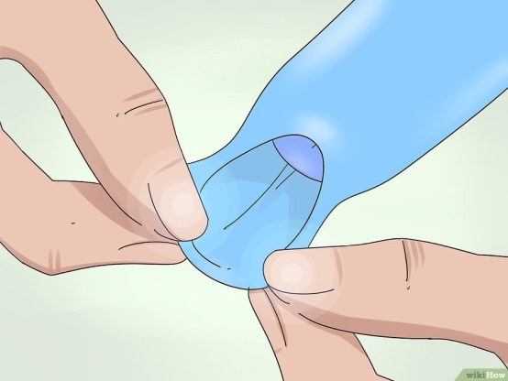
LA PUBERTA’ NEI RAGAZZI
Nota se riesci a ritrarre la pelle del prepuzio
Se non sei circonciso, la pelle del prepuzio diventerà gradualmente più lenta durante la pubertà, diventando abbastanza elastica da essere ritratta per lasciare libero il glande.
Una volta che riesci a ritrarre il tuo prepuzio, dovresti provare a farlo mentre fai il bagno o la doccia, per pulire la punta del tuo pene e poi ricoprirla.
Se preferisci urinare (fare la pipì) in piedi, e riesci a ritrarre completamente il tuo prepuzio, puoi anche scegliere di farlo prima di fare la pipì, e di non ritrarlo dopo aver finito di fare la pipì.

Slide 9
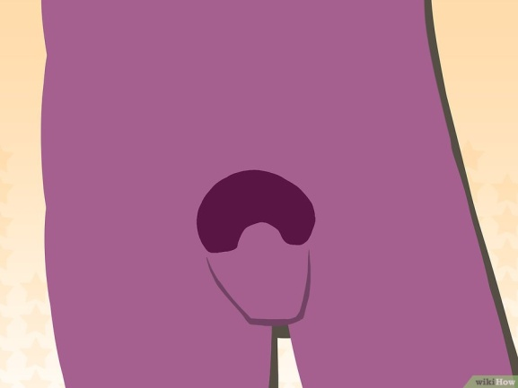
LA PUBERTA’ NEI RAGAZZI
Nota la crescita dei peli
Una volta che i testicoli iniziano a crescere, noterai la presenza di peli in parti del corpo in cui prima non ne avevi o erano sottili.
Ti cresceranno sotto le ascelle, nella zona pubica, su braccia, gambe, petto e viso.
Non solo spunteranno in zone nuove, ma saranno anche più spessi e scuri del solito.
Quelli della barba e delle ascelle spunteranno circa due anni dopo quelli della zona pubica.
Ogni corpo è diverso. Alcuni ragazzi non sperimentano grandi cambiamenti mentre ad altri potrebbero sviluppare una peluria molto fitta.
Questo perché ci sono persone naturalmente più pelose di altre, si tratta di un fattore genetico.
I peli dell'area pubica e delle ascelle possono diventare anche più scuri, ricci e ruvidi rispetto a tutti gli altri.

Slide 10
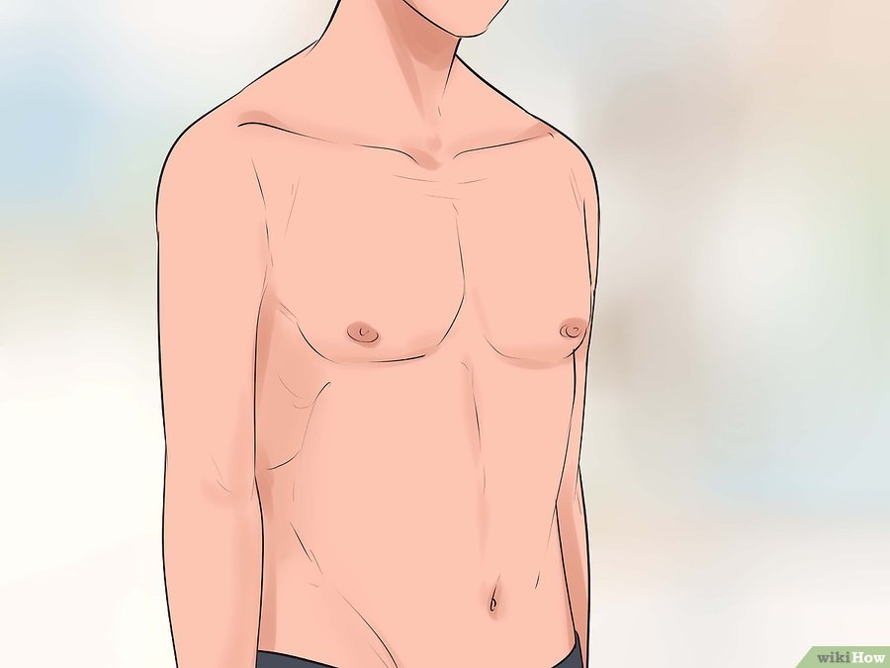
LA PUBERTA’ NEI RAGAZZI
Nota l'ingrossamento del petto
Alcuni ragazzi notano che il petto si gonfia per 1-2 anni.
È perfettamente naturale, non vuol dire che ti sta crescendo il seno.
Il corpo si sta solo adattando alla sua nuova forma.
Capita in genere verso i 13-14 anni, ma anche in questo caso varia da individuo a individuo.

Slide 11
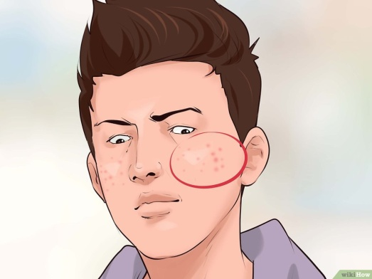
LA PUBERTA’ NEI RAGAZZI
Nota la presenza dell'acne
Può essere sgradevole, ma è una parte naturale dello sviluppo. Gli alti livelli di ormoni presenti nel corpo possono causare sfoghi acneici anche dove non c'era mai stata nemmeno una pustola.
Parte della causa è anche il fatto che le ghiandole sebacee sono più attive durante la pubertà, facendoti sudare di più e rendendo la pelle più incline all'acne.
Per molti ragazzi lo sviluppo dell'acne coincide alla crescita di peli sotto le ascelle.
Poiché la pelle tenderà ad essere più grassa, dovrai fare la doccia con maggiore frequenza per mantenerti pulito.
Alcuni ragazzi sviluppano un'acne seria durante la pubertà. Se per te diventa un problema, allora dovresti consultare un medico con i tuoi genitori per discutere eventuali cure.

Slide 12
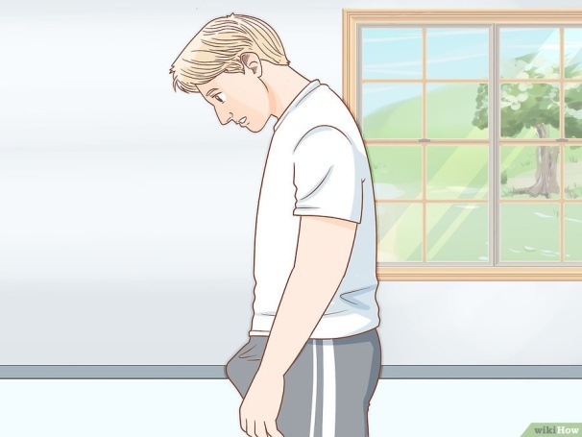
LA PUBERTA’ NEI RAGAZZI
Nota se le erezioni aumentano
Un ragazzo o un uomo ha un'erezione quando il pene si allunga inturgidendosi. Può succedere quando si hanno pensieri romantici o erotici, o quando viene stimolato.
Le erezioni possono capitare anche senza un vero e proprio motivo, cosa che può essere fonte di imbarazzo se ti trovi in pubblico.
Sebbene sia possibile avere un'erezione prima della pubertà, scoprirai che una volta sviluppati gli istinti sessuali e gli ormoni, avverranno con più frequenza.
Molte delle erezioni non sono perfettamente dritte, ma tendono a curvare lateralmente o verso l'alto.
Sappi che le erezioni sono perfettamente normali e non c'è niente di sbagliato in te. L'erezione poi andrà via e il tuo pene diventerà nuovamente morbido.
Se non sei circonciso, la pelle prepuzio comincerà a ritrarsi automaticamente durante un'erezione.

Slide 13
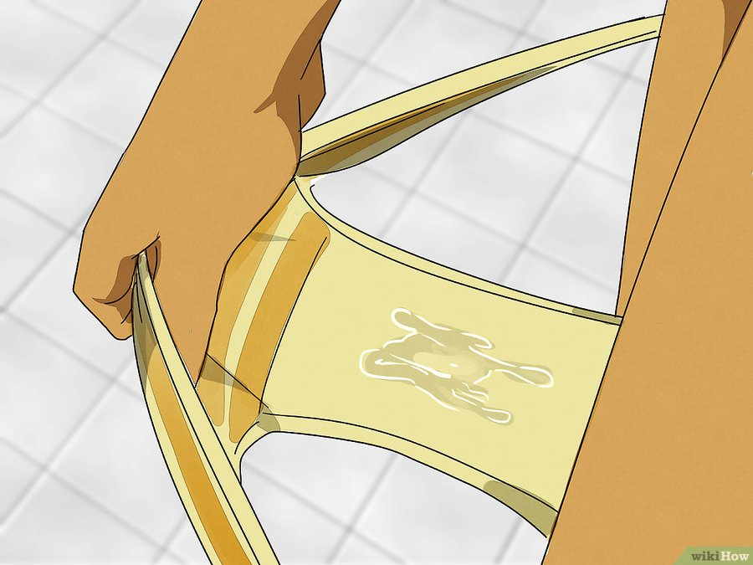
LA PUBERTA’ NEI RAGAZZI
Nota se ti capita di eiaculare
Durante l'eiaculazione fuoriesce del liquido appiccicoso dal pene di un ragazzo.
Questo fluido contiene lo sperma e viene chiamato seme.
È la maniera in cui il corpo ti comunica che sei fisicamente pronto per riprodurre, proprio come il ciclo per le ragazze.
Molti ragazzi hanno la prima eiaculazione tra i 12 e i 14 anni, o circa 1 o 2 anni dall'inizio della pubertà.
Per molti, la prima volta avviene durante la masturbazione, ma anche durante il sonno.

Slide 14
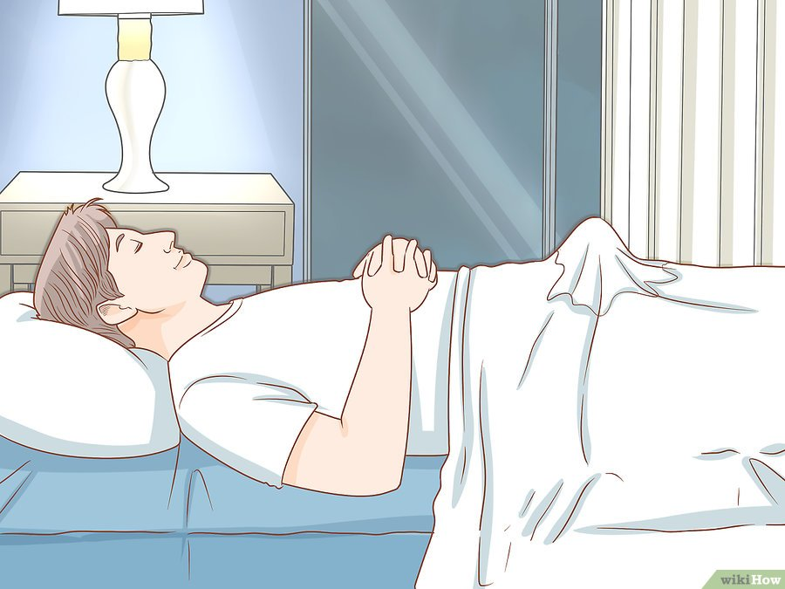
LA PUBERTA’ NEI RAGAZZI
Nota se ti capita di avere dei sogni erotici
Durante un sogno erotico, un ragazzo si eccita sessualmente fino ad eiaculare.
A volte ti rendi conto di vivere un sogno a sfondo sessuale, ma spesso ti svegli semplicemente la mattina successiva con una macchia umida su slip, pigiama e lenzuola.
Se hai avuto questo tipo di esperienza, lavati e cambia lenzuola e biancheria.
Non preoccuparti se non ti succede, non capita a tutti.
Ci sono altri segnali a cui prestare attenzione durante lo sviluppo.

Slide 15
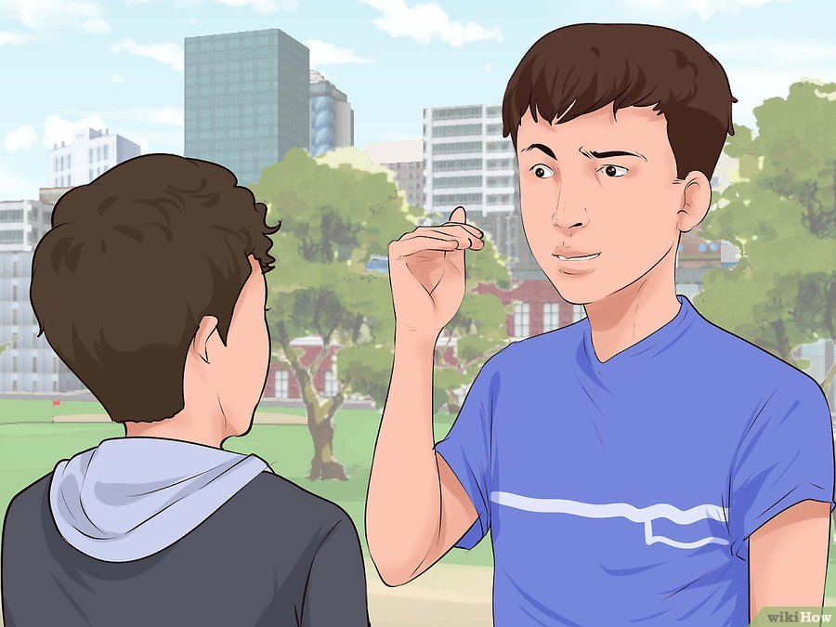
LA PUBERTA’ NEI RAGAZZI
Nota lo sviluppo dell'altezza
Ciascun ragazzo cresce in altezza a età diverse.
Potresti ritrovarti all'improvviso più alto di una spanna buona rispetto a tutti i tuoi amici, o notare di non esserti allungato molto mentre tutti gli altri torreggiano.
Non preoccuparti, in un modo o nell'altro tu e i tuoi amici vi compenserete.
Potrebbe essere necessario un po' più di tempo.

Slide 16
LA PUBERTA’ NEI RAGAZZI
Ecco alcune cose da considerare quando controlli l'altezza
Solitamente, i ragazzi hanno questo momento di crescita più tardi rispetto alle ragazze. Potresti tornare a scuola a settembre e realizzare che tutte le ragazze della tua classe sono più alte di te. È perfettamente normale.
Verifica se anche le dita e i piedi stanno crescendo. Se ti ritrovi ad acquistare delle scarpe più grandi di qualche numero rispetto a tre mesi prima, sei in piena fase di crescita.
La maggior parte dei ragazzi raggiunge il picco di crescita circa un anno e mezzo dopo lo sviluppo dei peli pubici. Ti ritroverai più alto, a volte anche in maniera significativa.
Anche le spalle possono allargarsi e riempirsi, diventando più definite.
Se senti di aver avuto il tuo momento d'oro per la crescita ma vorresti essere un po' più alto, niente paura.
La maggior parte dei maschietti non raggiunge la propria altezza fino ai 18-20 anni: c'è ancora tempo.

Slide 17
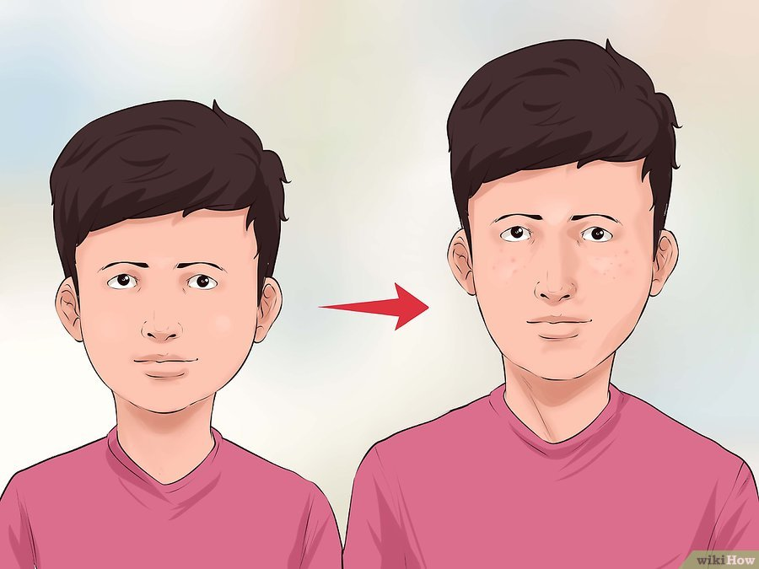
LA PUBERTA’ NEI RAGAZZI
Nota la forma del viso
Prima della pubertà può essere rotondo come una mela o simile a quello di Charlie Brown.
Durante questa fase però, il tuo viso assumerà una forma più ovale, assumendo dei tratti più adulti.
Può essere difficile riscontrare il cambiamento nel tuo stesso viso visto che lo guardi ogni giorno.
Controlla alcune fotografie degli anni precedenti o anche solo di qualche mese prima per notare le differenze.

Slide 18
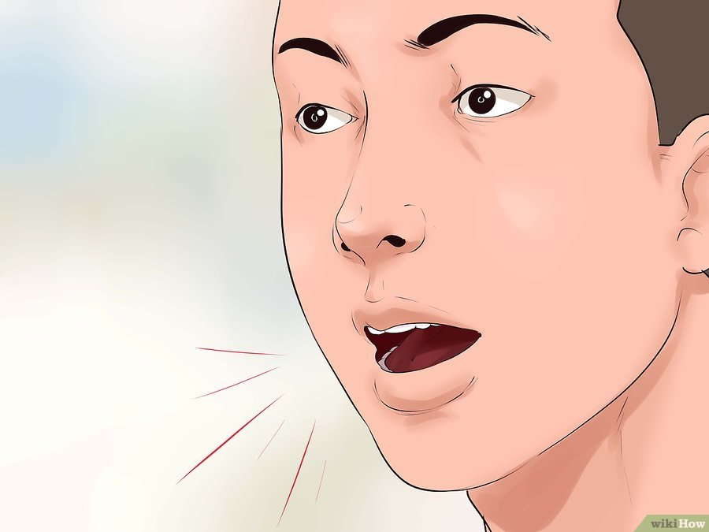
LA PUBERTA’ NEI RAGAZZI
Nota la voce
Può capitare di percepire la propria voce in modo diverso, come se si incrinasse nervosamente a metà di una frase.
Questa cosa può essere imbarazzante in pubblico, ma non temere: la maggior parte dei ragazzi ha la voce incrinata ed è l'ennesimo segno che stanno diventando uomini.
Cesserà di suonare così sgraziata entro qualche mese, diventando più profonda.

Slide 19
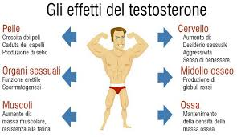
LA PUBERTA’ NEI RAGAZZI
La voce cambia a causa dell'aumento di testosterone
L’aumento di questo ormone maschile rende le corde vocali più spesse e forti, permettendoti di produrre un suono più profondo.
Questo cambiamento negli ormoni porta anche a uno sviluppo della laringe.
Lo noterai nella protrusione di cartilagine nella parte centrale del collo, nota come "pomo d'Adamo".
Potresti riscontrare anche altri problemi nel controllo della voce, che si alza e si abbassa invece di rimanere costante e gradevole.
Solitamente, la voce inizia ad incrinarsi più o meno insieme all'aumento delle dimensioni del pene.

Slide 20
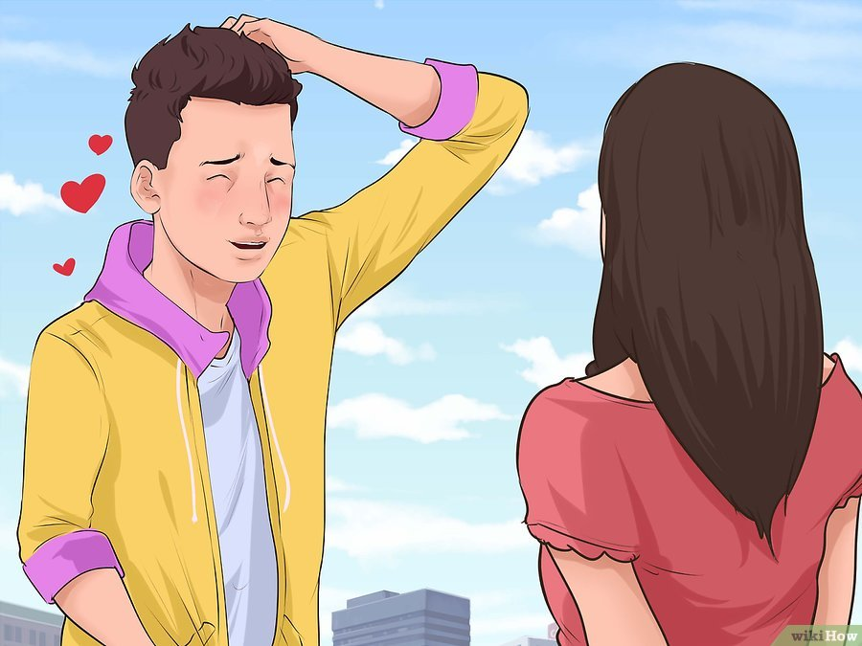
LA PUBERTA’ NEI RAGAZZI
Valuta se inizi a sentirti più attratto dal sesso opposto
Se prima non avevi alcun interesse per ragazze o ragazzi, ma all'improvviso senti di esserne attratto, allora stai attraversando uno degli stravolgimenti emotivi maggiori della pubertà.
Se ti trovi più attratto o anche eccitato da ragazze che prima non consideravi nemmeno, ecco un altro segno del tuo corpo che cambia.
Ogni ragazzo è diverso. Alcuni hanno una cotta eterna per una ragazzina prima di arrivare alla pubertà, mentre altri non provano alcun interesse verso l'altro sesso finché non raggiungono una certa età.
Se sei omosessuale, i tuoi sentimenti e l'eccitazione saranno ovviamente diretti verso altri ragazzi o uomini.

Slide 21
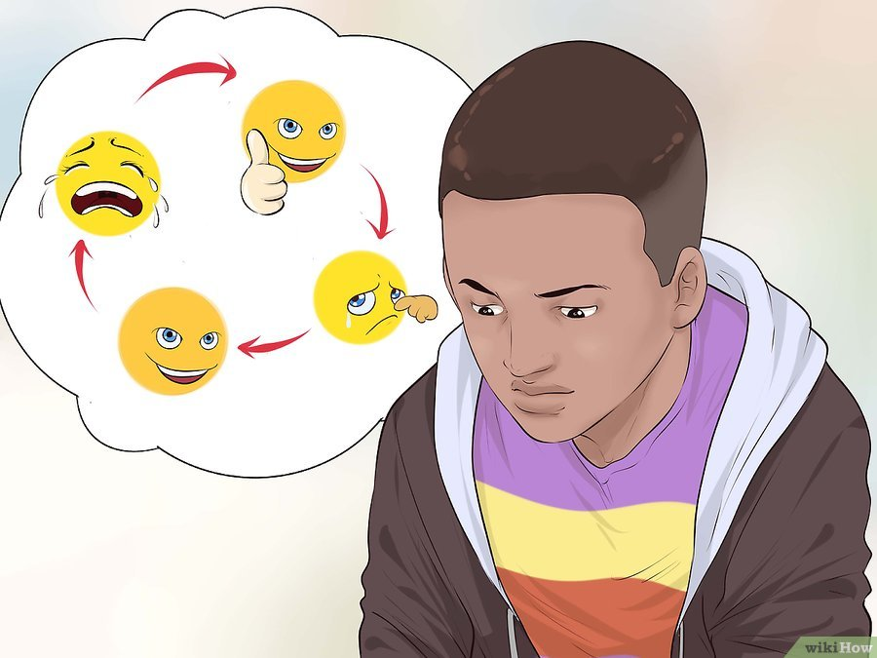
LA PUBERTA’ NEI RAGAZZI
Nota se hai degli sbalzi di umore?
Sei sempre stato molto emotivo o tutti ti considerano un tipo "freddo"? Beh, cambierà tutto con l'inizio della pubertà.
Gli ormoni impazziti potrebbero renderti difficile controllare le emozioni e potresti virare da uno stato d'animo completamente felice, all'indifferente, all'intensamente arrabbiato dopo un attimo.
Se all'improvviso ti scopri incredibilmente allegro, allora stai sperimentando uno sbalzo d'umore positivo.
Se stai bene e d'un tratto scatti verso qualcuno o, peggio, ti senti scoppiare di rabbia, allora stai avendo uno sbalzo negativo.

Slide 22
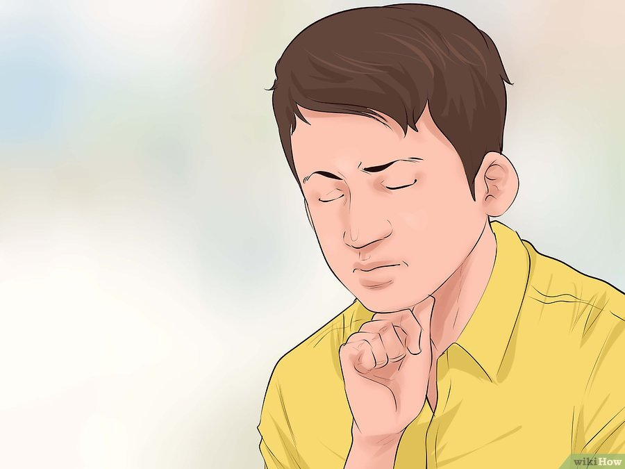
LA PUBERTA’ NEI RAGAZZI
Valuta se percepisci le cose in modo più intenso
Prima potevi dare giudizi come "bene", "ok" o, tutt'al più, "niente male".
Adesso, ogni grande esperienza che fai, che sia uscire con gli amici o mangiare una pizza, ti può sembrare come la cosa migliore che ti sia mai capitata.
D'altro canto, ogni episodio triste, anche se piccolo, ti fa sentire male o addirittura "completamente depresso".
Queste nuove emozioni sono l'ennesimo sintomo del corpo che cambia e cerca di adeguarsi ai nuovi livelli di ormoni.

Slide 23
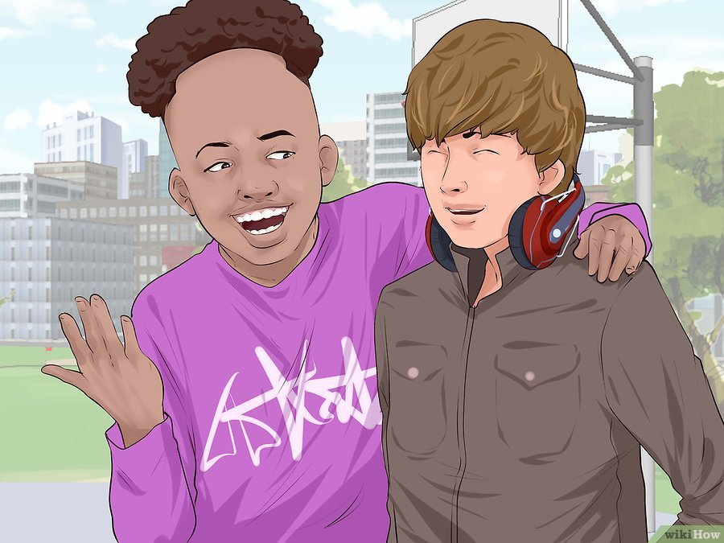
LA PUBERTA’ NEI RAGAZZI
Nota se sei più ansioso
L'ansia è quella sensazione di agitazione che può provocare formicolio alle mani, farfalle nello stomaco e strani sintomi in tutto il corpo quando sei nervoso per qualcosa.
Puoi scoprire di essere ansioso per cose di cui prima non ti importava: come hai svolto l'ultimo compito di algebra, come ti comporterai durante la partita di baseball della serata, o cosa penseranno le tue compagne di classe del tuo nuovo taglio?
L'ansia può essere sgradevole, ma è un segno di quanto qualcosa ti piaccia o ti interessi davvero.
Durante la pubertà tutto tende ad assumere un significato nuovo e più intenso.

Slide 24
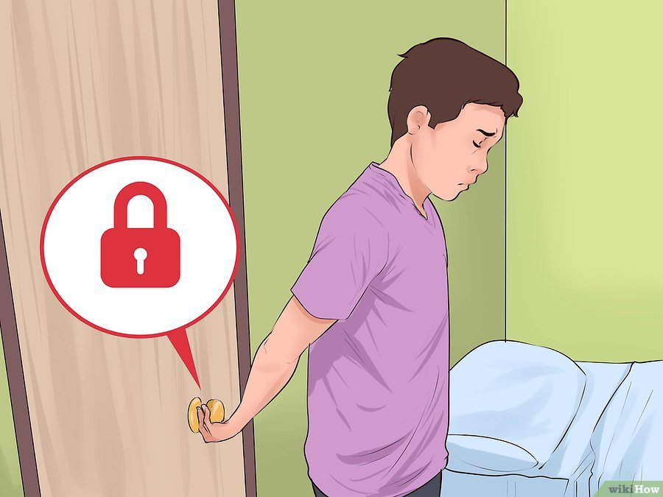
LA PUBERTA’ NEI RAGAZZI
Valuta se ti stai distaccando dai tuoi genitori
Se prima ti piaceva stare a casa con loro nei fine settimana o uscire a cena insieme a loro, ora potresti provare il desiderio di startene da solo.
Durante la pubertà desidererai di gestire da solo la tua vita e le tue azioni per bilanciare il poco controllo che hai sul tuo corpo.
È naturale voler passare meno tempo con i genitori, è una sorta di forza che non puoi controllare.

Slide 25
LA PUBERTA’ NEI RAGAZZI
Ecco alcuni segni di distacco
Prima lasciavi la porta della camera aperta lasciandoli entrare quando volevano mentre ora hai bisogno di chiuderla anche a chiave.
Potresti trascorrere ore chiuso nella tua stanza, chattando con gli amici sui social media.
Prima non ti interessava che i tuoi genitori fossero nei paraggi mentre ora vuoi più privacy in generale.
Passi più tempo fuori casa o in giro con gli amici.
Passi più tempo a parlare con gli amici invece che con i tuoi genitori.
Senti di avere sempre meno da dire ai tuoi e non sei entusiasta di raccontar loro com'è andata la giornata.
Non ti va nemmeno di rimanere troppo tempo seduto a tavola con loro.

Slide 26
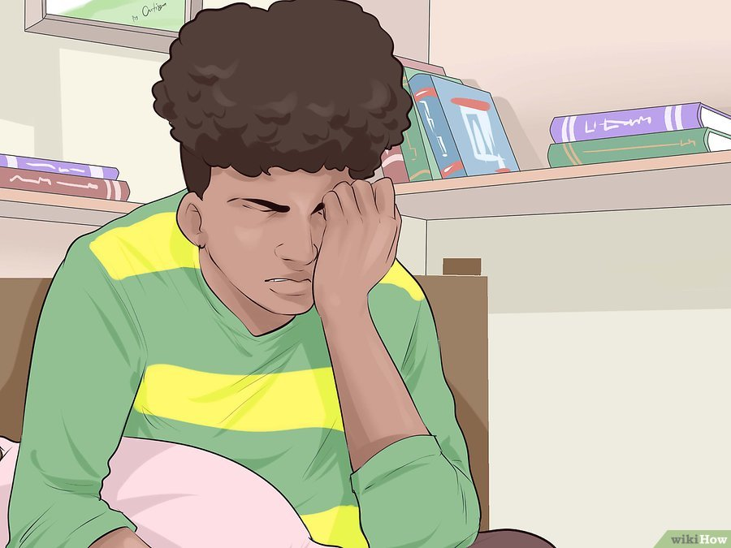
LA PUBERTA’ NEI RAGAZZI
Cerca di capire se provi emozioni sconosciute
È una cosa un po' vaga, ma è importante comprendere se stai subendo dei cambiamenti a livello emotivo.
Il livello di non familiarità è soggettivo in ognuno.
Forse ti senti più ansioso del solito, più intontito o magari provi qualcosa di più complicato verso amici, genitori e verso le ragazze.

Slide 27
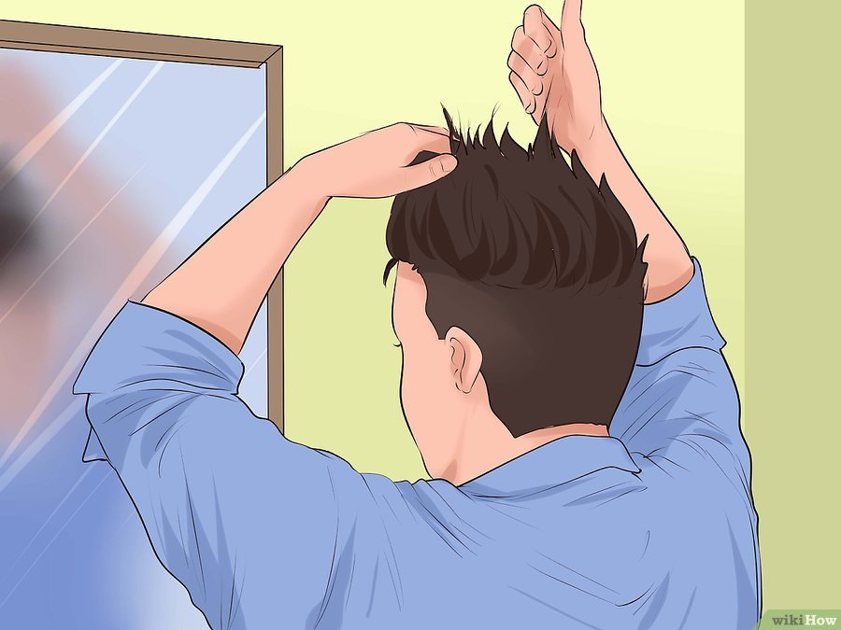
LA PUBERTA’ NEI RAGAZZI
Valuta se l'aspetto ti interessa maggiormente
Prima non te ne importava molto, mentre ora passi più tempo a prenderti cura di capelli, vestiti e aspetto del tuo corpo.
Ora stai diventando più conscio di te stesso e più consapevole di come vieni visto dall'altro sesso.
È una cosa perfettamente naturale, oltre che un segno di una mente in continuo sviluppo.

Slide 28
LA PUBERTA’ NEI RAGAZZI
Ricapitoliamo: I segnali esterni (1)
I genitori assistono sin dalla nascita a una serie di cambiamenti fisici dei loro figli.
Intorno ai 12 anni, il ragazzo, con gradualità, perde le fattezze infantili, cresce in altezza, cambia il timbro della voce.
Tutti questi tasselli esterni corrispondono, in realtà, a un cambiamento interno.
Gli ormoni cominciano ad attivare più parti del corpo.
Queste iniziano un nuovo lavoro: le ghiandole sudoripare iniziano a produrre sudore con odore più intenso.
I peli crescono più robusti e scuri nella zona del pube, sotto le ascelle e sul viso.
La pelle ingrassa con più velocità e si riempie di piccole pustole (acne).

Slide 29
LA PUBERTA’ NEI RAGAZZI
Ricapitoliamo: I segnali esterni (2)
Comincia anche il fenomeno della polluzione, un'attività involontaria tramite cui viene emesso in modo non controllato del liquido seminale.
Un fenomeno che può creare grande imbarazzo nei ragazzi, soprattutto se glielo si fa notare.
Il cambiamento del corpo, che cresce e comincia a funzionare da solo, può creare grandi problemi: non è inusuale vedere ragazzi sproporzionati che fanno fatica anche a muoversi senza fare danni, proprio perché ancora devono imparare a gestire il corpo che sta mutando.
I segnali della pubertà possono avvenire anche in età precoce (prima dei 10 anni).
In questo caso, gli specialisti parlano di pubertà precoce, che necessita accertamenti dal pediatra, dall’andrologo e dall’endocrinologo.

Slide 30
LA PUBERTA’ NEI RAGAZZI
Ricapitoliamo: Cosa sta accadendo dentro? (1)
Il testosterone aumenta: questo comporta una spinta verso la sessualità maggiore che può creare uno stato di tensione che prima non c’era.
La trasformazione a livello ormonale è molto massiccia, da non sottovalutare.
Il pensiero rivolto al sesso: ci sono ragazzi che pensano molto spesso al sesso, per questo la masturbazione diventa molto più frequente.

Slide 31
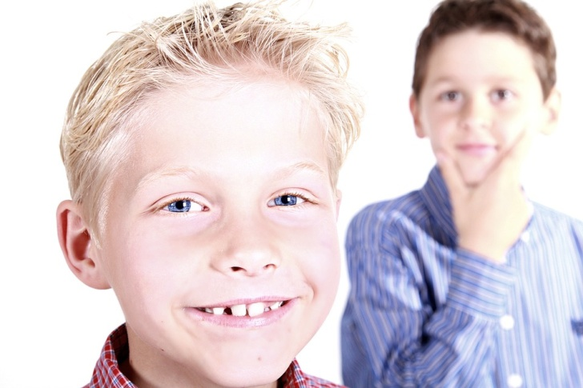
LA PUBERTA’ NEI RAGAZZI
Ricapitoliamo: Cosa sta accadendo dentro? (2)
L’attrazione sessuale: il ragazzo viene scombussolato da una serie di sensazioni che lo trasformano e creano una condizione psicologica differente, aumentando l’attrazione verso le altre persone, a livello sessuale si creano delle timidezze.
La spinta sessuale: genera nel ragazzo dei cambiamenti di atteggiamenti, perché gestire l’istinto alla sessualità è complicato.
Il confronto con i compagni è spesso complicato. Può venir fuori un problema: c’è chi matura prima e chi dopo.
I ragazzi non crescono tutti in modo uniforme, nella diversità c’è chi matura prima una parte del corpo rispetto a un’altra.
Questa maturazione difforme può essere causa di scherni tra i compagni.

Slide 32
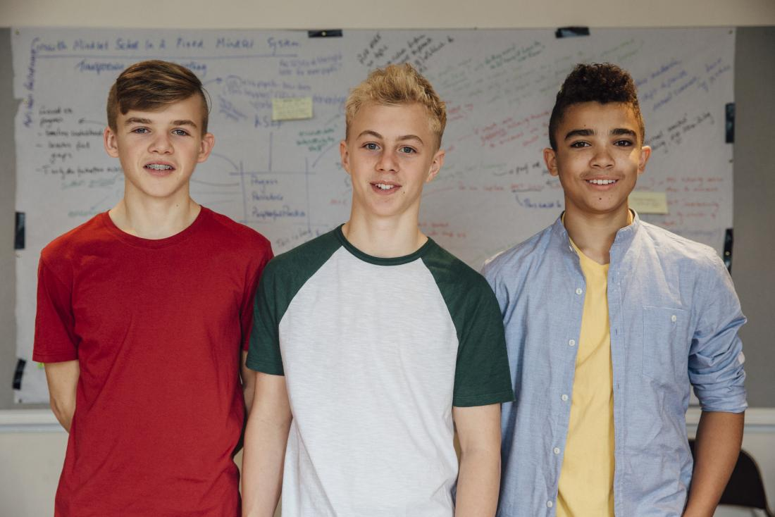
LA PUBERTA’ NEI RAGAZZI
Ricapitoliamo: Cosa sta accadendo dentro? (3)
Erezioni involontarie: proprio per le nuove pulsioni sessuali, che il ragazzo sta imparando a gestire, può capitargli di avere delle erezioni al di là della sua volontà, elemento che può generare grande imbarazzo.
L’acne: questo problema è molto fastidioso e invalidante.
Il ragazzo che, a differenza della ragazza non può ricorrere al makeup, rischia di aumentare la propria timidezza e di chiudersi nelle relazioni verso gli altri.

Slide 33
LA PUBERTA’ NEI RAGAZZI
Ricapitoliamo: Cosa sta accadendo dentro? (4)
Scissione interna: il ragazzo a questo punto si sente diviso. Da una parte c’è il suo fisico, che risponde in modo non ancora ben chiaro, dall’altra c'è la sua mente, spesso attratta da qualcosa che prima nemmeno considerava.
«Vi è una scissione tra il sé fisico e il sé psicologico».

Slide 34
LA PUBERTA’ NEI RAGAZZI
Ho qualcosa che non va?
Di fronte a tutto questo scombussolamento il ragazzo si chiederà: sono normale? Cos’ho che non va?
Per evitare che pensi di essere sbagliato è bene che i genitori pensino in anticipo a una formazione sessuale nell’infanzia:
«Sai, ti capiterà questo, ma stai tranquillo».

Slide 35
LA PUBERTA’ NEI RAGAZZI
La finzione non deve prevalere sulla realtà
Confrontandosi anche con i modelli televisivi, al ragazzo capiterà di sentirsi in difetto: la sua crescita è senza trucco e senza inganno, facciamogli capire che anche noi abbiamo passato questa fase e che la finzione televisiva è lontana dalla realtà.

Slide 36
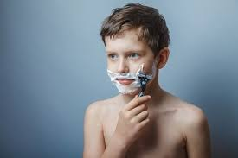
LA PUBERTA’ NEI RAGAZZI
Quando compare la barba, scompare l'infanzia
“Non si deve mai disperare di un fanciullo finché non è giunto alla pubertà. I figli acquistano soltanto allora lo sviluppo delle loro facoltà e soltanto allora si può dare un giudizio su essi.”
(Napoleone Bonaparte)

Slide 37
Confrontiamoci
Quali cambiamenti a livello fisico ed emotivo avvengono nei ragazzi all’inizio della pubertà?
Pubertà, preadolescenza e sessualità, sono ancora argomenti spinosi da trattare in famiglia. Perché?
Qual è il tempo più adatto per parlare con i ragazzi della pubertà?
Quali problemi possono sorgere nei ragazzi con l’arrivo della pubertà? Come aiutarli a risolverli?
Alcuni genitori sono restii o non si sentono sufficientemente adeguati a parlare con i figli della pubertà. In questi casi non si corre il rischio di abbandonarli in un deserto educativo dove a imperare è il prof. Internet?

